Slide 1
화학 반응 속도 결정

Slide 2
1. 실험목적
화학 반응 속도식의 속도 상수와 반응차수를 실험적으로 결정한다.

Slide 3
2. 이론
화학 반응의 속도에 영향을 미치는 요인
- 온도, 압력, 농도, 촉매
화학 반응의 속도에 영향을 미치는 요인들을 정확하게 파악하면 화학반응이
일어나는 과정인 반응 메커니즘(reaction mechanism)을 알아낼 수 있음.

Slide 4
2. 이론
활성화 에너지 (activation energy, E_{a})
: 반응이 일어나기 위해서 필요한 최소한의 에너지
분자들이 충분한 에너지를 가지고 충돌하면, 생성물이 생성되기 전 일시적으로 활성 복합체(activated complex) 또는 전이 상태(transition state)가 형성됨. 활성화 에너지가 낮을수록 전이 상태에 더 빨리 도달할 수 있고 반응 속도 또한 빨라짐.
일반적으로 촉매는 화학 반응의 전체 활성화 에너지를 낮춤.

Slide 5
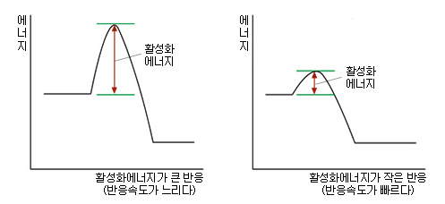
2. 이론

Slide 6
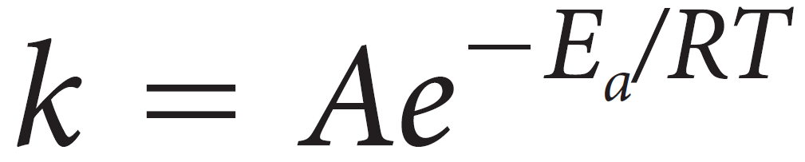
2. 이론
반응 속도 상수(k)
Arrhenius 식에 의해 활성화 에너지와 빈도 인자(A), 절대온도(T)에 의해 결정됨.
절대온도와 빈도 인자가 일정할 경우 활성화 에너지가 증가할수록 속도 상수는 감소함.

Slide 7
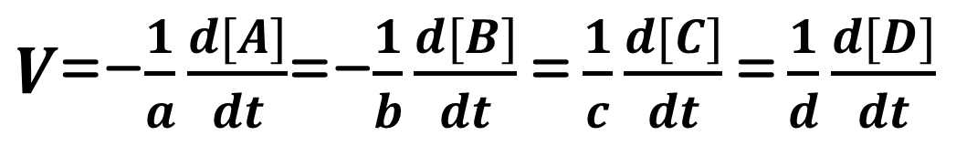
2. 이론
화학 반응의 속도는 ‘생성 물질이 시간에 따라서 얼마나 만들어지는가‘ 또는 ‘반응 물질이 시간에 따라서 얼마나 소모되는가’로 표현함.
aA + bB → cC +dD
이와 같은 반응에서 반응 속도는 다음과 같이 나타냄.

Slide 8
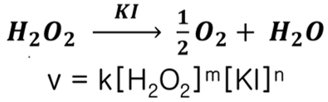
2. 이론
일반적으로 반응 속도는 반응 물질의 농도에 의존하기 때문에 다음과 같은 속도식으로 나타냄.
v = k [A]^{m}[B]^{n} (여기서 k는 반응 속도 상수이고, m과 n은 반응차수임.)
이번 실험에서는 촉매로 KI를 넣어주어 과산화수소가 물과 산소 기체로 분해되는 반응의 속도를 측정하는데 반응의 속도식을 일반적으로 다음과 같이 표현됨.
반응 물질의 전체 양을 일정하게 하면 반응에 사용한 부피를 농도로 사용할 수 있음.

Slide 9
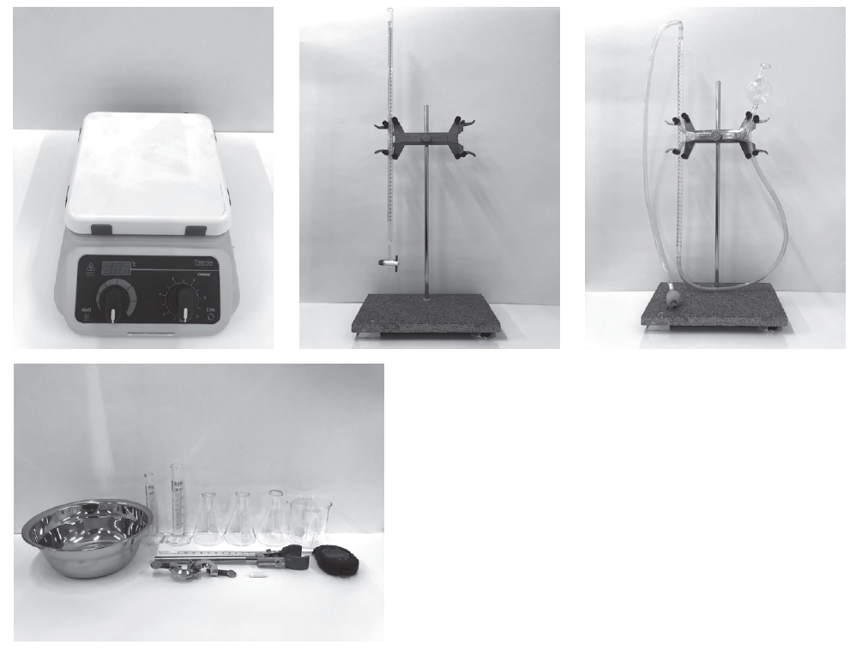
3. 실험기구 및 시약
기구
시약
10mL & 25mL 눈금실린더
250mL 삼각플라스크 3개
250mL 비커
온도계
기체측정관
수위조절용기
교반기, 물중탕 그릇
마그네틱바
초시계
스탠드, PS 클램프
0.15M KI 용액
3% H₂O₂ 용액
증류수

Slide 10
4. 실험 방법
기체 부피 측정 장치를 설치하고 250㎖ 비커로 수위조절용기에 물을 넣어 물높이를 측정관에 가장 높게 맞추고 눈금 기록
250㎖ 삼각플라스크에 0.15M KI 10㎖, 증류수 15㎖를 넣은 뒤 물중탕 그릇 안에 삼각플라스크를 고정시킨 후 마그네틱바로 교반시키면서 3% H₂O₂ 5㎖를 넣고 바로 마개를 막아 계속 교반시키고 약 2㎖의 산소가 발생될 때부터 시간 측정 (산소가 총 12㎖ 발생할 때까지 산소가 2㎖ 생성될 때마다 시간을 측정하고 물중탕 안의 온도 측정)
0.15M KI 10㎖, 증류수 10㎖, 3% H₂O₂ 10㎖로 실험 반복
0.15M KI 20㎖, 증류수 5㎖, 3% H₂O₂ 5㎖로 실험 반복

Slide 11
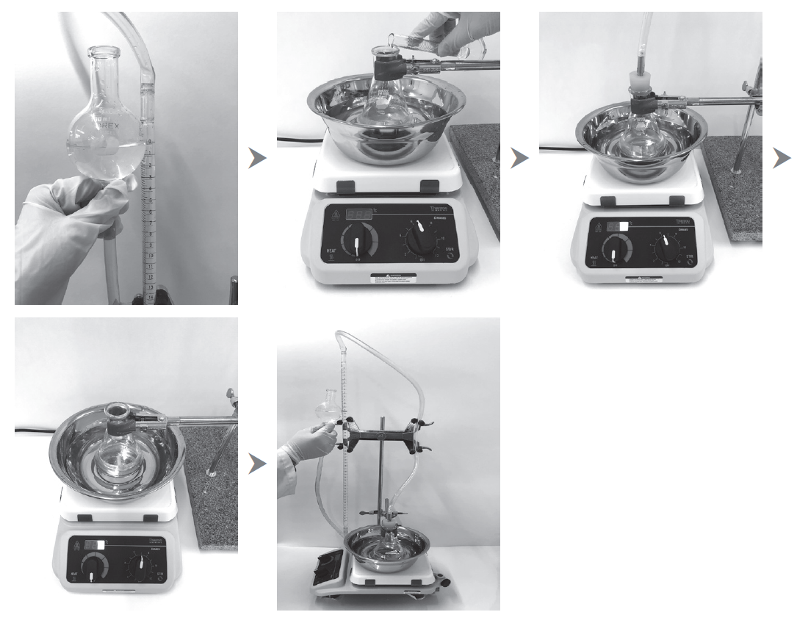
4. 실험 방법
화학 반응 속도 결정

Slide 12
5. 주의 및 참고사항
반응 용기에 용액을 넣을 때 3% H₂O₂는 마지막에 넣고 마개를 바로 닫음.
기체 부피 측정관 물 높이보다 수위조절용기의 수위는 조금 위에 둠. (수위조절용기가 먼저 내려가지 않도록 주의)
눈금 실린더가 서로 섞이지 않도록 주의.
실험 전에 기체 부피 측정관이 새지 않는지 확인.

